Slide 2
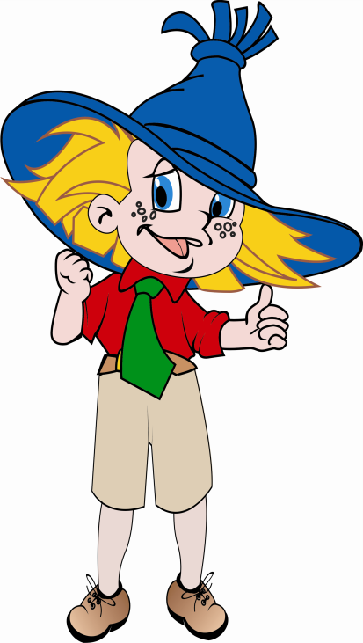
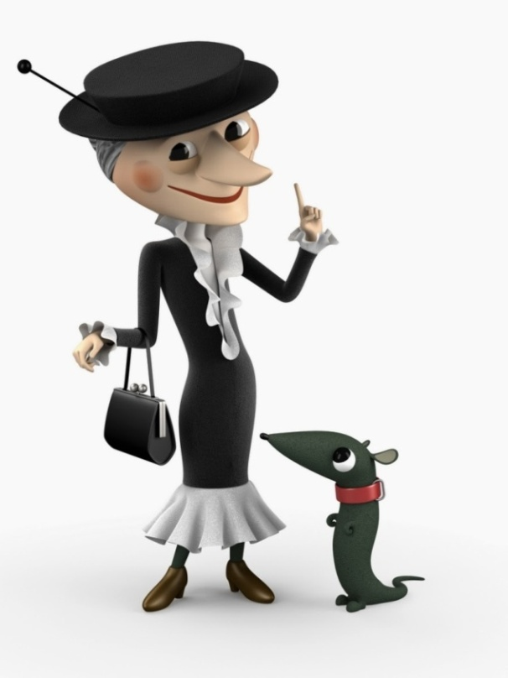
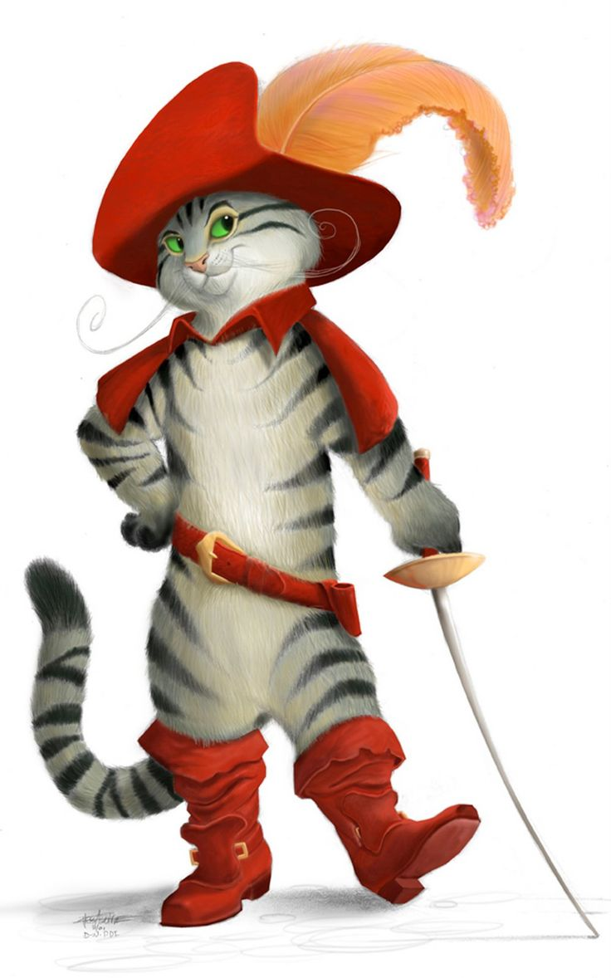
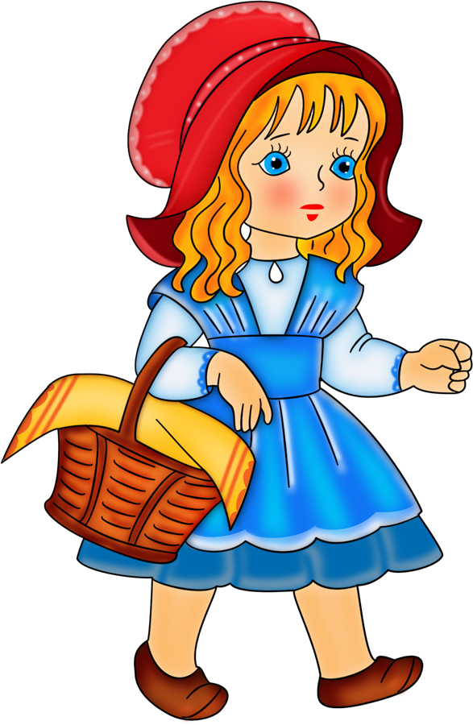
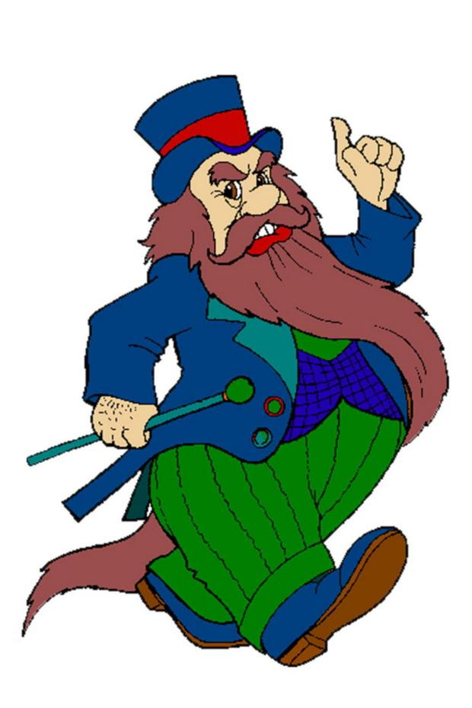

Slide 3
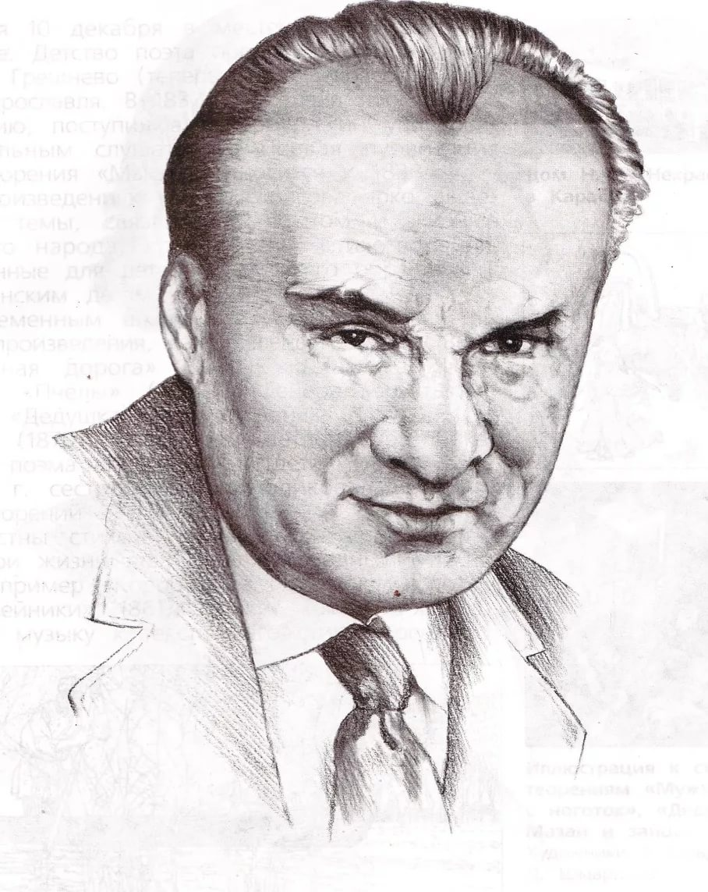

Slide 4
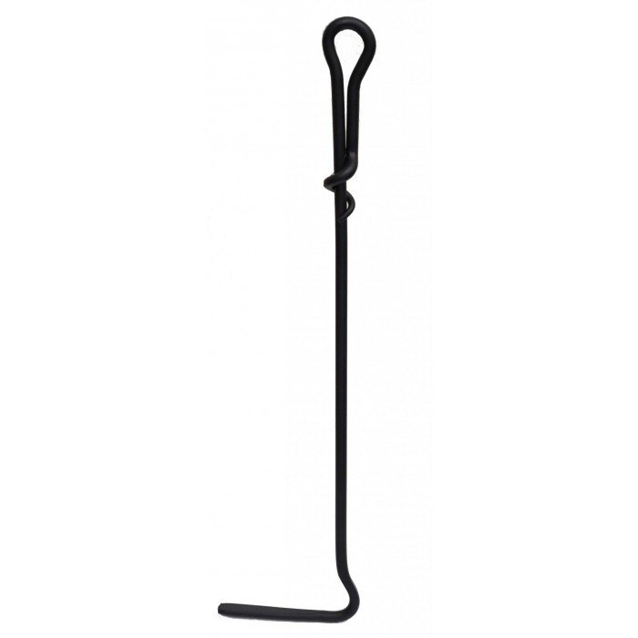
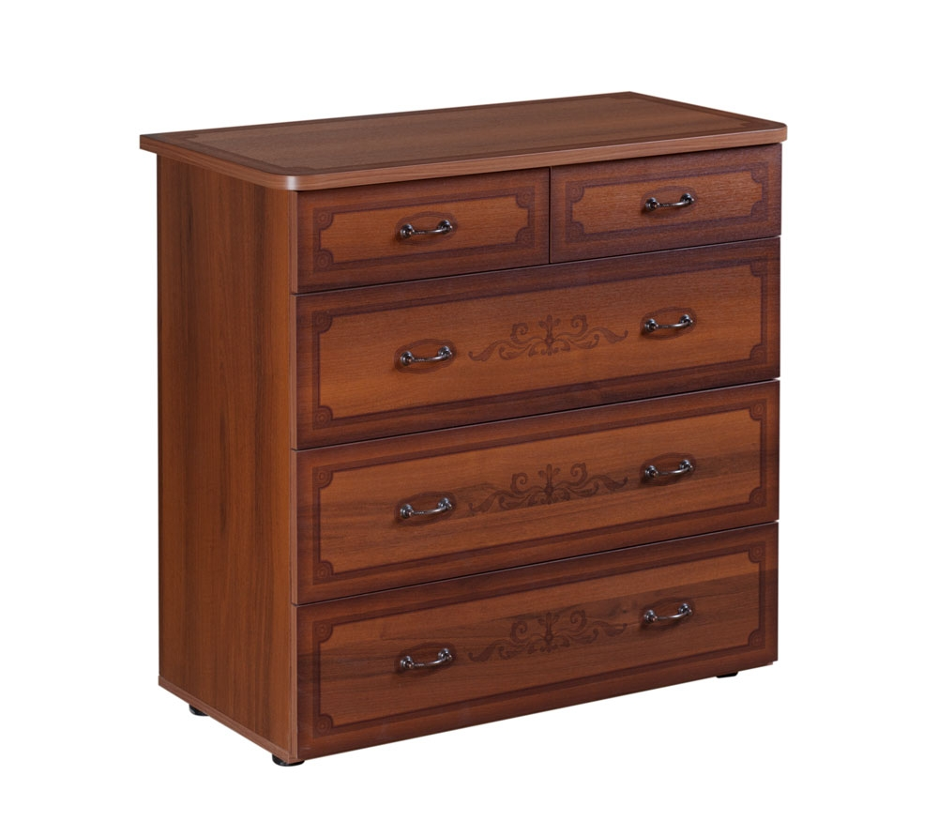
комод
кочерга

Slide 5
ударил, расколол
Треснул –
Плюхнулся -
упал, свалился

Slide 6
СЛОВА ДЛЯ СПРАВОК: УВЛЕЧЕНИЕ, СТРАХ, РАДОСТЬ, ИСПУГ
ЧУВСТВА МАЛЬЧИКОВ | АВТОРСКИЕ СЛОВА
 | А в комнате сидели Володя и Вадик. Они раскрашивали картинки.
 | Вдруг шляпа поползла прямо к нему. Вадик как закричит: - Ай! - и прыг на диван.
 | -Я у-у-хо-хожу!- говорит Володя. -Куда? -Пойду к себе домой. -Почему? -Шляпы бо-боюсь. Я первый раз вижу, чтоб шляпа по комнате ходила.
 | Вадик схватил Ваську и давай его обнимать: -Васька, миленький, как же ты под шляпу попал?
увлечение
испуг
страх
радость

Slide 7
Робкого и тень страшит.
У страха глаза велики.

Slide 8
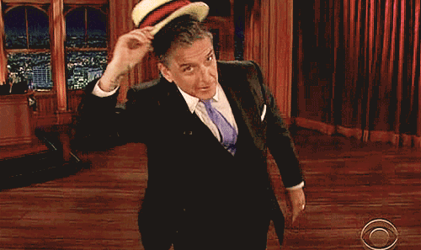
Снимать шляпу –
выражать почтение, уважение
Прошляпить –
упустить возможность,
ошибиться

Slide 9
А) Добрый человек добру и учит.
Б) Храбрый не тот, кто страха не знает, а кто узнал и навстречу ему идёт.
В) Бояться не надо, надо умом раскинуть.

Slide 10
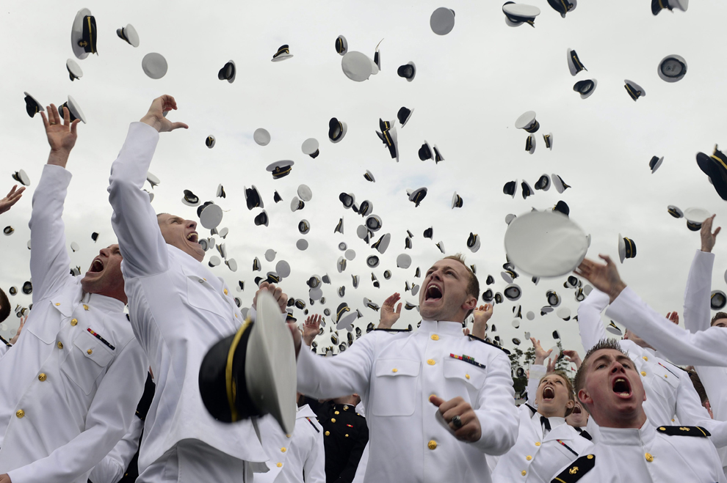

Slide 11
Молодцы!

